Slide 1
TOIMINTAKERTOMUS 2019 Riihimäen voimistelu ja liikunta RIVOLI ry

Slide 2
Toimintakertomus 2019
Rivoli numeroina
Hallitus ja henkilöstö 2019
Nostoja hallitustyöstä
Painopisteet ja kehittäminen
Vuosi pähkinänkuoressa
Kysymykset, evästykset

Slide 3
RIVOLI numeroina
Aktiivisia jäseniä kaudella 855
775 tyttöä ja naista
80 poikaa ja miestä
628 on alle 19-vuotiaita (73%)
RIVOLI on erityisesti lasten ja nuorten seura
227 on aikuisia (27%)
16 ryhmäliikuntatuntia + erityisryhmätunti viikoittain
34 LANU-ryhmää ja joukkuetta viikoittain
2020 alusta myös edullisia pienryhmä-valmennuksia ja Personal Trainer
Ohjaajia ja apuohjaajia 53

Slide 4
Hallitus ja henkilöstö 2019
Maria Pohjanvuori, puheenjohtaja
Minna Kurki, varapuheenjohtaja, taloudenhoitaja (1-8.2019)
Crisse Raitokoski, seuran sihteeri (9.2019 alkaen taloudenhoitaja)
Milla Smolander, joukkuevoimistelun lajipäällikkö
Kirsi Kiiveri, lasten ja nuorten urheilun vastaava
Kirsi Turunen, aikuisliikunnan vastaava
Jaana Öhman, yhteisö ja varainkeruu, taloustiimin vastaava
Tanja Rantanen, cheerleading lajipäällikkö
Emma Teperi, akro- ja telinelajien lajipäällikkö (VT 2-12.2019, vars.jäsen 1.2020-)
Tanja Kainulainen, seurasihteeri (12.2018-5.2019)
Meri Santanen, seurakoordinaattori (7.2019 -)

Slide 5
Nostoja hallitustyöstä
Hallitustyötä alettiin organisoida tiimeihin – ensimmäiset tiimit olivat markkinointi- ja viestintätiimi (MaVi) ja taloustiimi
Hallitus haki ja sai Opetus- ja kulttuuriministeriöltä hankerahaa hallinnon kehittämiseen ja sähköisten työvälineiden käyttöönottoon - saatiin 15 000e, jolla palkattiin seuran ensimmäinen seurakoordinaattori
Toimittiin pitkälti koulujen saleissa – aikuisliikunnalla oli joitain aamutunteja vuokralla Temppelikadulta yksityiseltä liikunta-alan yrittäjältä

Slide 6
Nostoja hallitustyöstä
Jäsenmaksut säilytettiin ennallaan, mutta ne jaettiin puoliksi kevät- ja syyskaudelle. Tämän toivotaan houkuttelevan enemmän liikkujia syyskaudelle, kun menneestä keväästä ei tarvitse enää maksaa.
Harjoitusmaksujen perusteeksi asetettiin 60e/t, joka sisältää tilavuokran, ohjaajan palkan, hallinnnon sekä pienen katteen välineistön ja toiminnan kehittämiseen.
Vuoden aikana tuettiin 12 vaikeassa taloudellisessa tilanteessa elävää lasta ja nuorta alennetulla harrastusmaksulla. Jaettiin myös sosiaalihuollon kautta kaksi vapaapaikkaa ryhmiin.
Microsoft O365 ja Teams otettiin käyttöön hallituksen työvälineinä

Slide 7
Painopisteet ja kehittäminen TOTEUTUI, AINAKIN KÄYNNISTYI
Seurakoordinaattorin toimen perustaminen
Uusien ohjaajien ja seuratoimijoiden rekrytointi
Seuratalouden ja hallinnon uudistaminen sähköisin työvälinein
Joukkueiden toiminnan ja talouden seuranta
Lajivastaavien/-päällikköjen roolien selkeyttäminen, työ jatkuu
Varainhankintatyön kehittäminen käynnistyi, vaatii panostamista
Välineistöhankinnat, etupäässä aikuisliikunnan ja akrolajien välineistöä
Vakiintuneiden ja suosittujen ryhmien toiminnan jatkuvuuden varmistaminen – cheerleading on erityisen suosittua juuri nyt
Tähtiseurana jatkaminen – seurahallinnon kehittäminen jatkuu
World Gymnaestrada 2019 tapahtumaan osallistuminen
RiVoLi 100 v. juhlavuoden suunnittelun käynnistäminen

Slide 8
Painopisteet ja kehittäminen EI KÄYNNISTYNYT
Seuran talouden selvittäminen, virheellisen tilipäätöksen korjaaminen ja taloushallinnon uudistaminen veivät suuren osan kehittämiseen varatusta ajasta ja henkilöresursseista
Tutor-toiminta uusien ja nuorten ohjaajien tueksi
Ohjaajien työn kehittäminen, osaamisen kartoitus ja ryhmien tarpeiden kartoitus
Hallitusjäsenten osaamisen kehittäminen
Hallituksen yhteistoiminnan kehittäminen
Seurastrategiatyön aloittaminen ja kehittäminen
Hallituksen toimintakäsikirja
Seuratoiminnan ydinprosessien tunnistaminen ja parantaminen

Slide 9
TAPAHTUMIA 2019

Slide 10
Koko seuran toimintaa!
Yleisötilaisuudet
Tapahtumat, osallistumiset
19.5.2019 Kevätnäytös
yli 900 katsojaa
28 vapaaehtoista
koko seuran kuvaus
(OmaDesign)
8.12.2019 Joulu-STARA
n. 800 katsojaa
10 vapaaehtoista
Hyvän Olon Messut (2.2019)
LIONS Talvikarnevaalit (3.2019)
Riihimäen kaupungin 8-10v lajikokeilukurssi (5.2019)
Gymnaestrada Dornbirn (7.2019)
Seurojen Liikuntapolitiikka-ilta kaupunginhallituksen edustajien kanssa (11.2019)
Joulukadun avajaiset (11.2019)

Slide 12
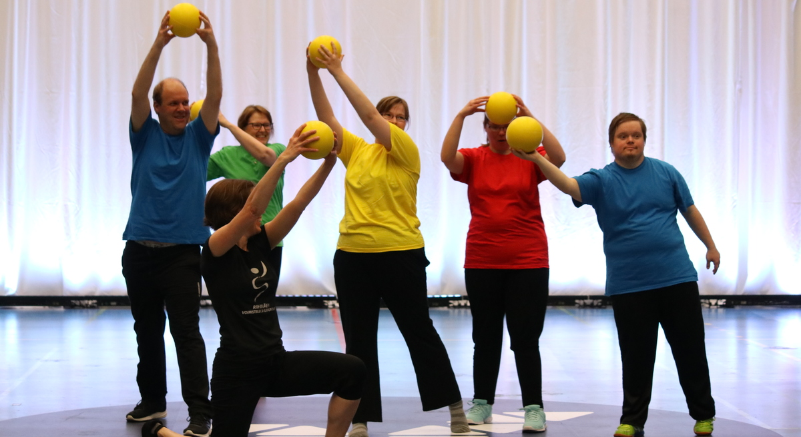

Slide 13
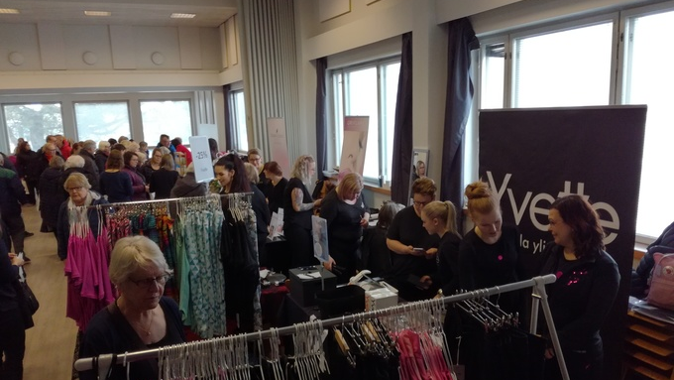

Slide 14
VUODEN VARRELTA

Slide 15
Tammi-huhtikuu 2019
1/2019 Tanja Kainulainen seurasihteerinä. Nakki- ja kinkkujumpat vetävät hyvin. Microsoftin työvälineitä aletaan ottaa käyttöön. Aloitamme kirjanpidon kilpailutuksen valmistelun.
2/2019 Osallistutaan Hyvän olon messuille. Emma Teperi kutsutaan hallitukseen akro- ja telinelajien edustajaksi. Varaamme 19.5. kevätnäytöspäiväksi, mikä ei miellytä Cocksia.
3/2019 Osallistuimme Talvikarnevaaleille, jossa Alessia veti taukojumppaa. Haimme saliaikaa 93,5t/vko. Aikuisten kesäkumpat suunniteltiin.
4/2019 Tilinpäätös palautettiin valmisteluun. Yvette-seura-asut ja brändityö esitellään hallitukselle varainhankinakeinona. Lasten kesätoiminnan ja treenien suunnittelu alkaa. Vääntö kevätnäytöspäivästä Cocksin kanssa jatkuu.

Slide 16
Touko-elokuu 2019
5/2019 Tilinpäätös viipyy, tarkistetaan AVIsta kevätkokouksen siirtäminen. Seurasihteeri päättää työnsä. Seura saa OKMn kehittämisrahan 15te. Kevätnäytös ja seurakuvaus sujuu hienosti. Cocks moittii RIVOLIa yhteistyöhaluttomaksi AAPOssa. Ohjaajien illallinen Vihreällä talolla.
6/2019 Kirjanpitäjä jäi lomalle, tilinpäätös jäi kesken. Hallitus sopi PT-palveluiden ja pienryhmien lisäämisesta aikuisliikunnan tarjontaan alkaen 1.2020
7/2019 Meri Santanen aloitti seurakoordinaattorina. Taloustiimi huhkii valmiiksi uuden kirjanpitoaineiston ja valmistelee uuden tilinpäätöksen.
8/2019 Vastuu taloudesta siirretään taloustiimille. Valmennusjärjestelmän kehittämien käynnistyy. Törmätään siihen tosiasiaan, ettei uudella Uramolla ole varastoja eikä äänenvaimennusta. Herajoen koulun sali tuhoutuu tuhopoltossa.

Slide 17
Syys-marraskuu 2019
9/2019 Järjestetään saliensiapu-koulutus. Hankittiin kaksi uutta akromattoa. Todetaan, ettei hallitus halua Yvette-vaatevarastoa. Seurakoordinaattori huhkii asiakaspalvelussa alkukauden. Viedään välineitä Uramon pukuhuoneeseen.
10/2019 Lopetetaan 3 aikuisten ja lasten ryhmää vähäisen kävijämäärän vuoksi. Tilinpäätös valmistuu. Hallitus jää erimieliseksi kirjanpitäjän ja tilintarkastajan kanssa, nämä irtisanoutuvat. Etsitään joukkueille harjoitustiloja. Seura-asujen sopimus neuvoteltiin uudelleen
11/2019 Hallitus sai vastuuvapauden, maksamattomia laskuja on saatu hyvin perittyä. Seurat järjestävät kaupunginhallitukselle politiikka-illan liikuntapalveluiden tulevaisuudesta. Joulukatu avattiin DanceArtin järjestämässä kaupunkijuhlassa. Hallitus valitsee ulkopuolisen taloudenhoitajan ja kirjanpitäjäksi valittiin Onnimanni.

Slide 18
Joulukuu 2019
2/2019 Leidit käyvät esiintymässä pikkujouluissa, muiden Joulunaika alkaa STARAsta. Haetaan OKMsta jatkorahoitusta valmennusjärjestelmälle 14 000. Herajokisten evakkoreissu jatkuu. Sovitaan syntyneiden seura-asujen varastojen purkamisesta ja korvaamisesta.

Slide 19
KIITOS!

